Slide 1
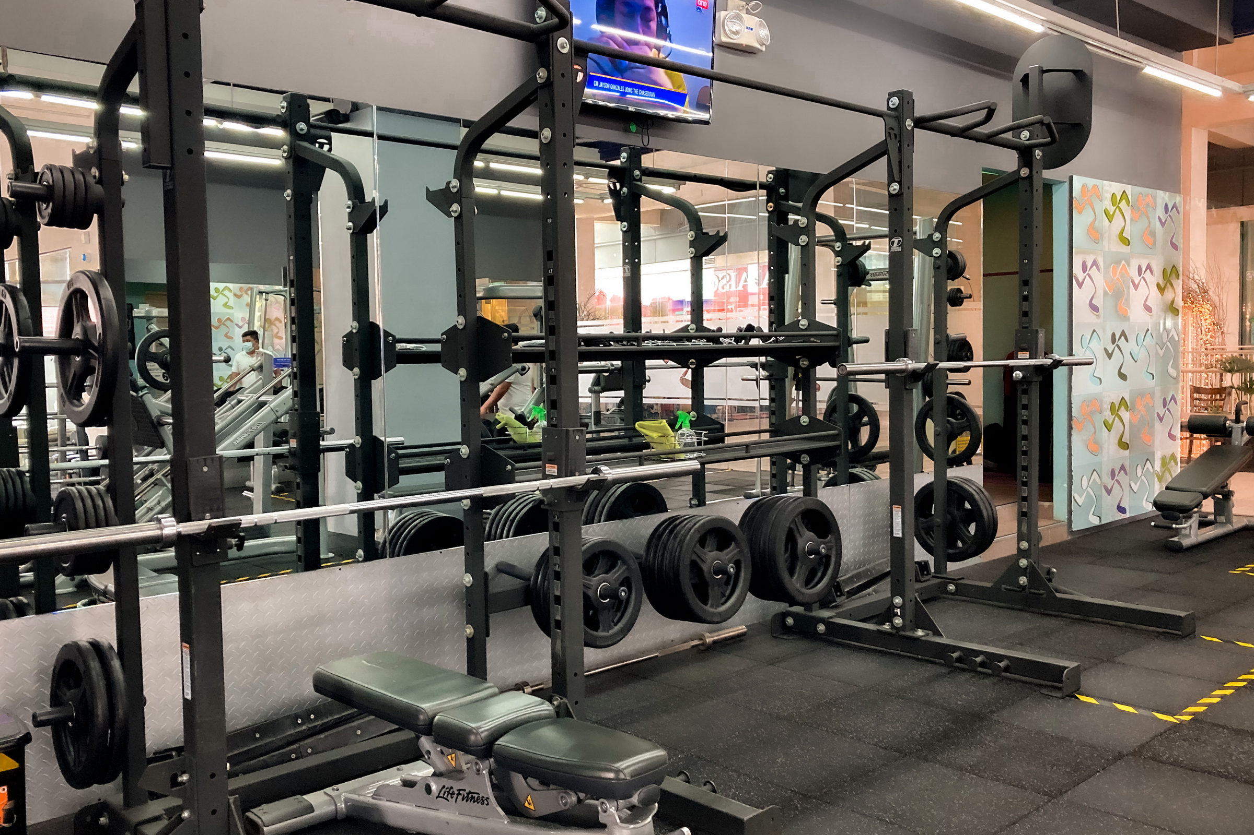




Body&Mind
Presented by :
Shifaa khatib ,ID:324095702
Wasim shebalny, ID:323944280
Saleh sawaed, ID: 214074676
github link:
https://github.com/shifaaKh28/SW_project.git

Slide 2

PROJECT OVERVIEW
Body & Mind היא אפליקציה לניהול חדר כושר, המאפשרת למאמנים ולמתאמנים לנהל את האימונים בצורה חכמה ומתקדמת. האפליקציה כוללת מערכת ניהול מערכת אימונים, מעקב אחר התקדמות המתאמנים, צ'אט מובנה לתקשורת ישירה, ושליחת התראות על אימונים ועדכונים חשובים. בנוסף, היא מספקת ממשק התחברות מאובטח באמצעות Google, Facebook ודוא"ל, תוך שימוש ב-Firebase לניהול הנתונים. הפרויקט נועד לשפר את חוויית המשתמש בחדר הכושר ולהקל על הניהול היומיומי של האימונים.

Slide 3
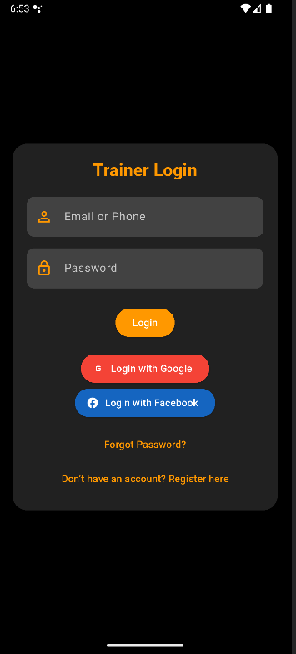
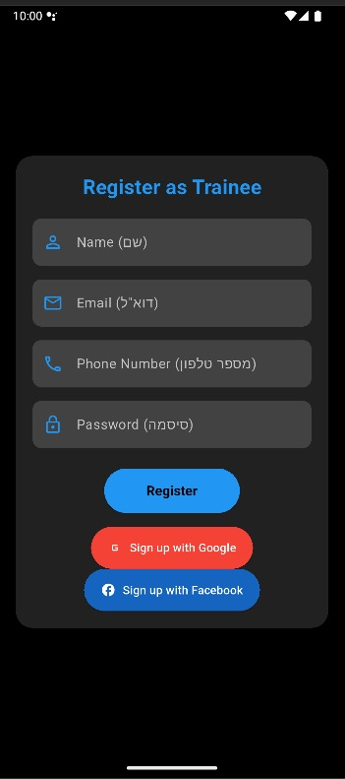
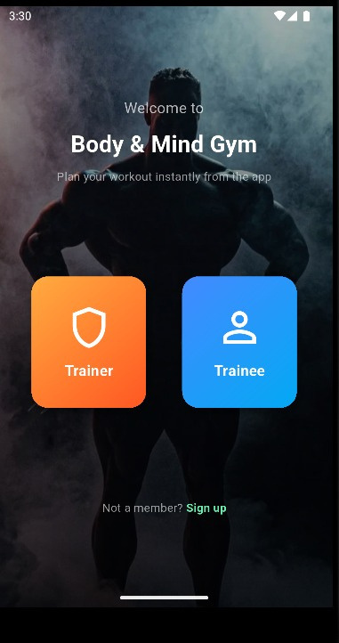

Slide 4
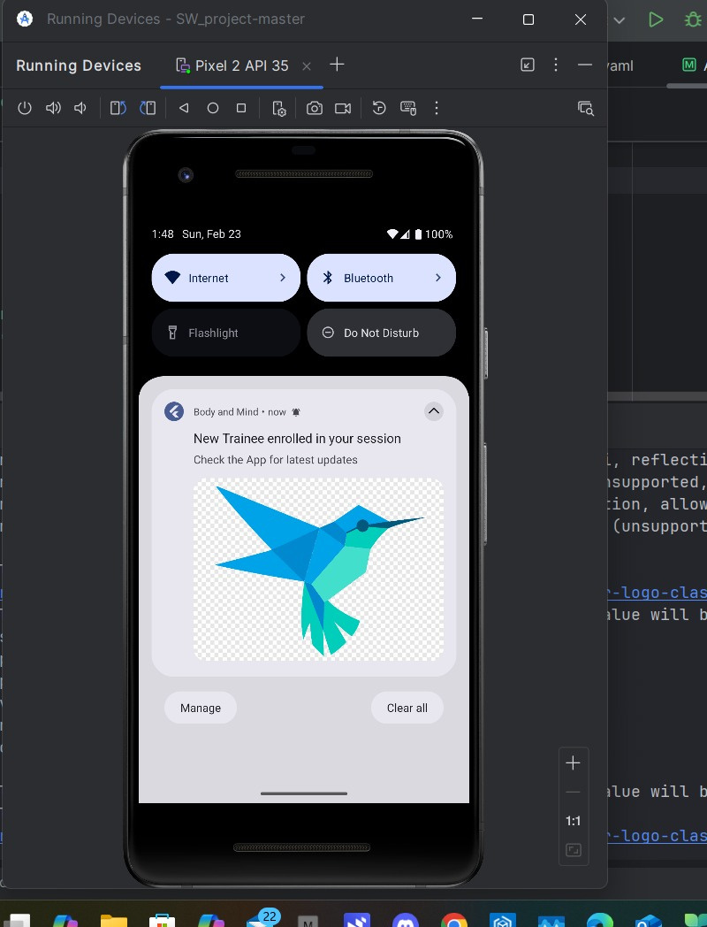
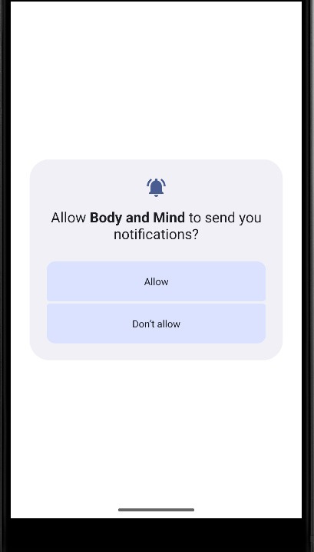
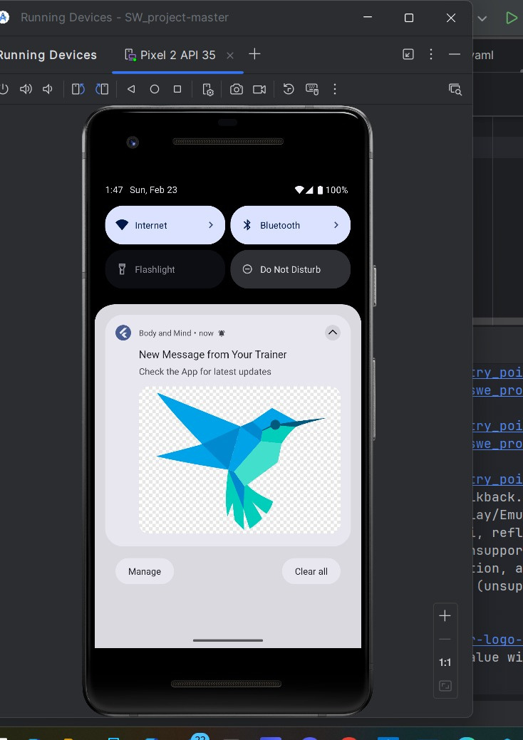
Notifications in the app:

Slide 5
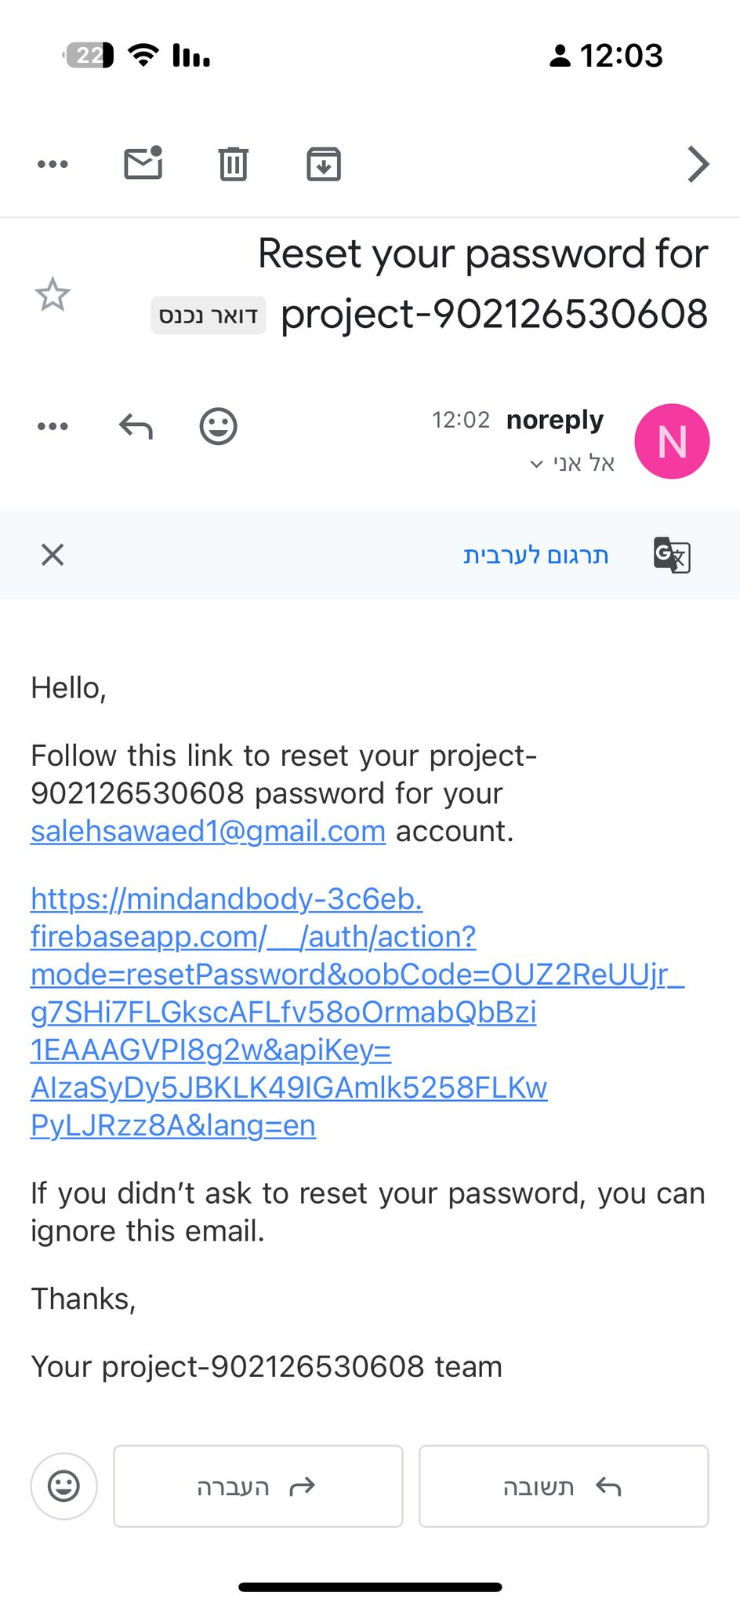
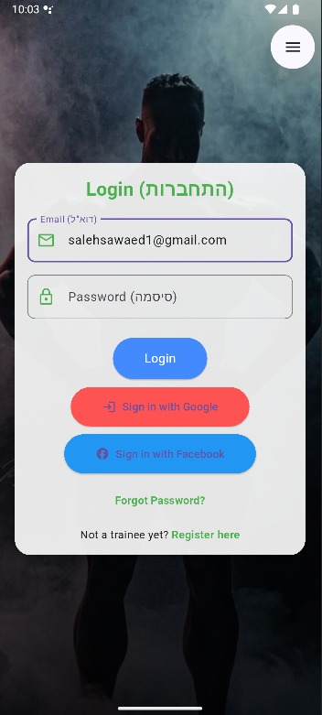
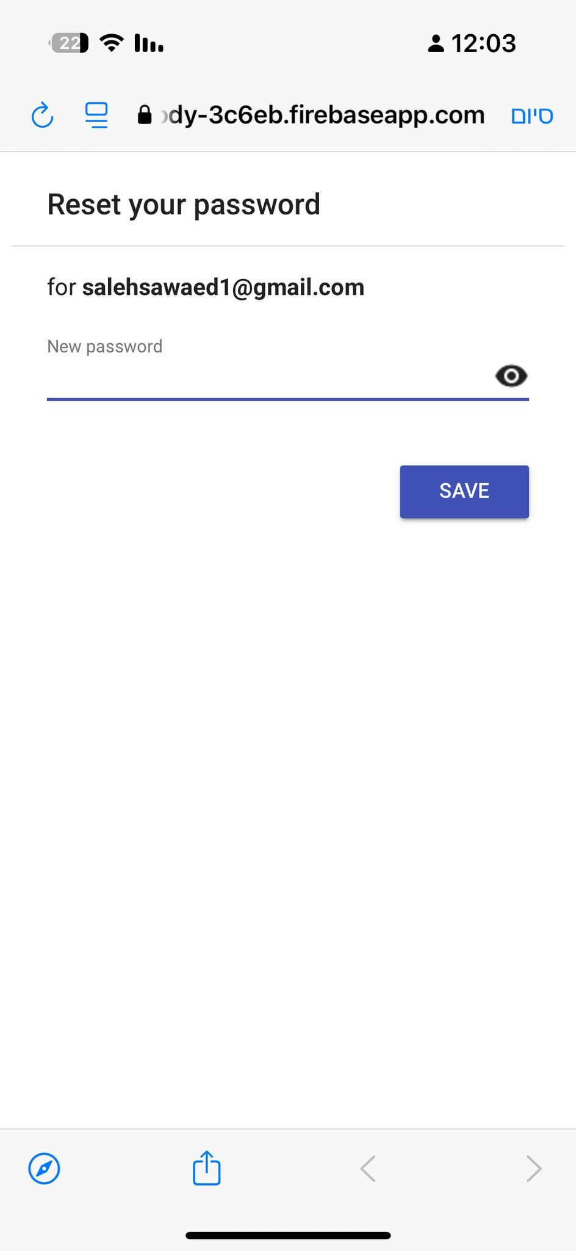
Forgot your password?:

Slide 6
שפת הפיתוח ובסיס הנתונים:
🛠️ שפת הפיתוח:
האפליקציה פותחה באמצעות Flutter, שהוא Framework .
שפת התכנות: Dart – שפה מודרנית שפותחה על ידי Google, המשמשת בעיקר לפיתוח אפליקציות Flutter.
Flutter מאפשר פיתוח אפליקציה אחת שמתאימה גם ל-Android וגם ל-iOS עם UI מתקדם ומודרני.
💾 בסיס הנתונים:
Firebase Firestore – מסד נתונים NoSQL בענן, המספק:
שמירת נתונים בזמן אמת.
תמיכה בסנכרון בין משתמשים.
גישה ישירה מהאפליקציה ללא צורך בשרת Backend.

Slide 7
חלוקת תפקידים בצוות:
שיפאא: UI- עיצוב המסכים, ניווט באפליקציה, עיצוב חוויית משתמש.
וסים: חיבור ל-Firebase, ניהול הנתונים, ניהול Authentication.
סאלח: מימוש לוגיקת האימונים, חיבור חיצוני, אינטגרציה עם Facebook/Google.

Slide 8
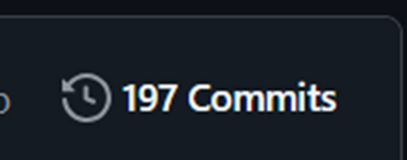
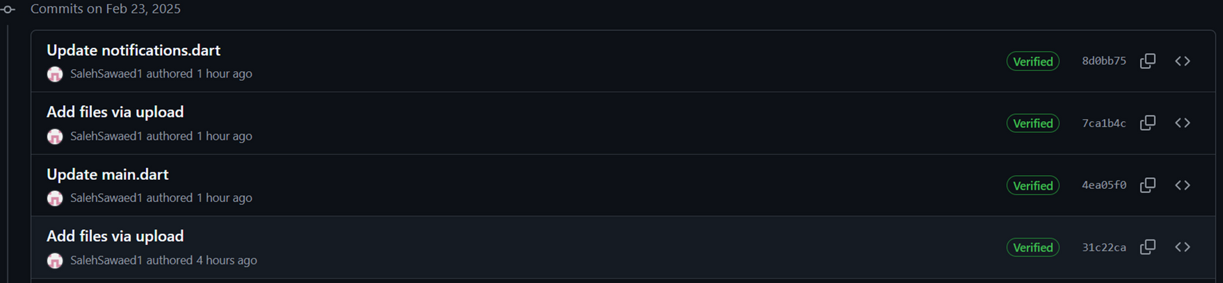
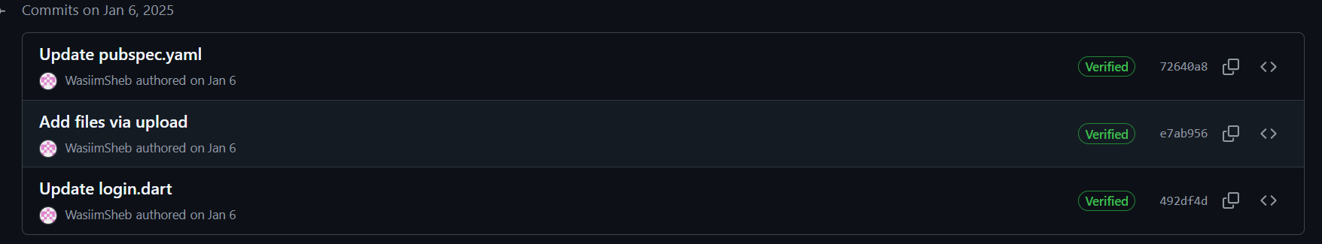
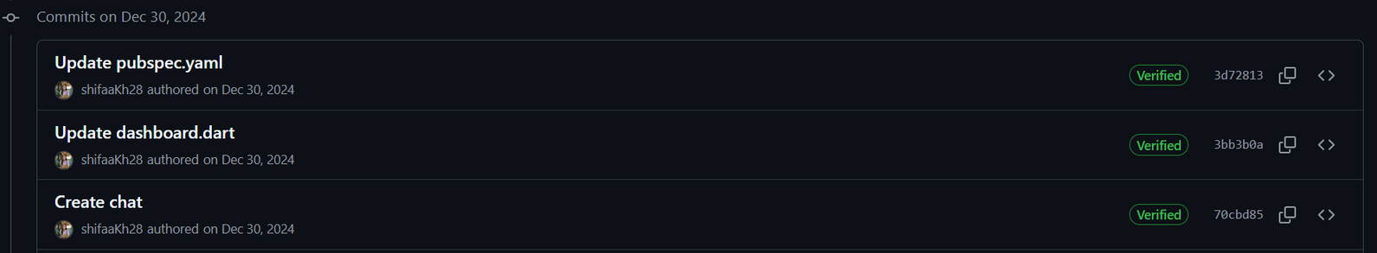
CHECK INS

Slide 9
BODY & MIND GYM – הצורך והפתרון
🔹 הבעיה כיום: מתאמנים ומאמנים מתקשים לשמור על תקשורת ישירה, לעקוב אחרי ההתקדמות ולנהל לוח זמנים מסודר. אפליקציות קיימות לרוב מספקות תוכניות אימון גנריות ללא התאמה אישית.
: הפתרון שלנו:
. צ'אט ישיר – תקשורת בזמן אמת בין מתאמנים למאמנים.
.מעקב חכם – גרפים וסטטיסטיקות להתקדמות המתאמן.
. התראות חכמות – תזכורות לאימונים ועדכונים מהמאמן.
. ניהול לוח זמנים – צפייה וניהול תוכנית אימונים מותאמת אישית.
.הודעות מותאמות אישית – המאמן שולח משוב בהתאם לביצועים.
Body & Mind Gym משדרגת את חוויית האימון באמצעות תקשורת מתקדמת, ניהול חכם והתראות מותאמות אישית.

Slide 10
דרישות מרכזיות של המערכת:
דרישות פונקציונליות (Functional Requirements):
ניהול משתמשים – הרשמה, התחברות ותפקידים נפרדים (מתאמן/מאמן).
צ'אט ישיר – שליחת הודעות בזמן אמת בין המתאמנים למאמנים.
ניהול לוח אימונים – יצירת תוכנית אימונים מותאמת אישית למתאמן.
התראות והתראות דחופות – שליחת תזכורות לאימונים ועדכונים מהמאמן.
מעקב אחר התקדמות – שמירת נתוני גוף והצגת גרפים על שיפור בביצועים

Slide 11
דרישות מרכזיות של המערכת:
דרישות לא פונקציונליות (Non-Functional Requirements):
זמינות גבוהה – האפליקציה צריכה להיות זמינה 24/7 ללא השבתות.
ביצועים – טעינה מהירה ותגובה מיידית בצ'אט ובלוח האימונים.
אבטחת מידע – הצפנת מידע אישי ותקשורת מאובטחת בצ'אט.
שימושיות – ממשק משתמש ידידותי ונגיש לכל רמות המתאמנים.
דרישות נוספות (Other Requirements):
תמיכה בפלטפורמות שונות – זמינות באנדרואיד, ויכולת הרחבה ל-iOS בעתיד.
התממשקות עם Firebase – לאחסון נתונים, ניהול משתמשים ושליחת התראות.
יכולת הרחבה עתידית – הוספת ניתוח ביצועים מתקדם ושילוב AI ליצירת תוכניות אימון.

Slide 12
מבנה הקוד:
האפליקציה בנויה לפי ארכיטקטורת MVC (Model-View-Controller), המפרידה בין הנתונים, הלוגיקה העסקית, וממשק המשתמש. התיקייה common מכילה רכיבים משותפים כמו הצ'אט ואימות המשתמשים (Controller/Model). התיקיות trainee ו-trainer מחלקות את הקוד לפי תפקיד המשתמש, כאשר כל תיקיית profile מכילה מסכים ייעודיים כמו schedule.dart (לוח זמנים), exercises.dart (אימונים) ו-notifications.dart (התראות). Model מנהל נתונים דרך Firebase, View כולל את הדשבורדים והפרופילים, ו-Controller מטפל בלוגיקה (כגון שליחת התראות וצ'אט). מבנה זה מאפשר מודולריות, שיתוף קוד, והרחבה קלה של הפיצ'רים בעתיד.

Slide 13
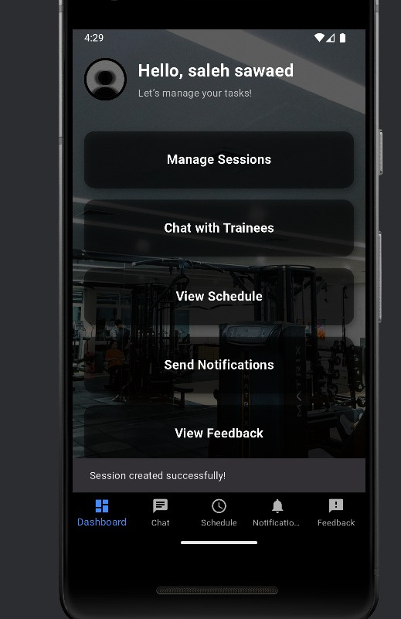
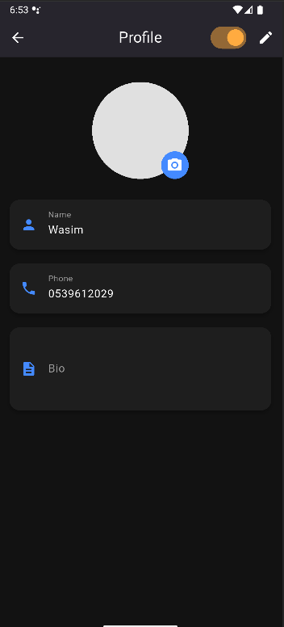
SENSORS USED IN THE APPLICATION

Slide 14
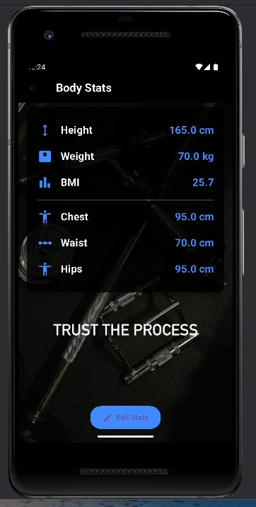
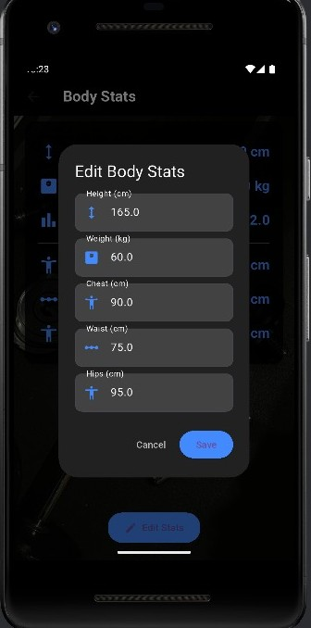
Body stats:

Slide 15
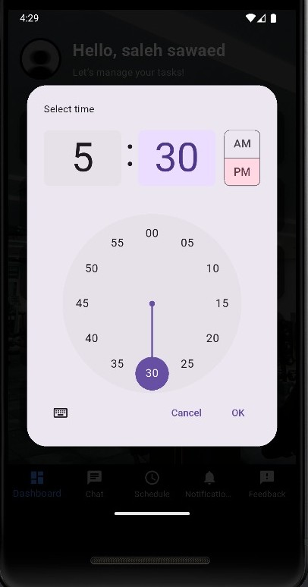
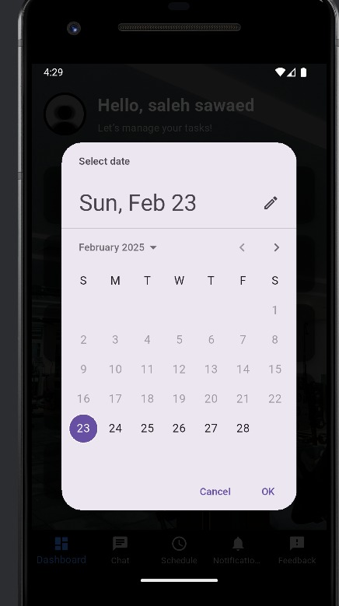
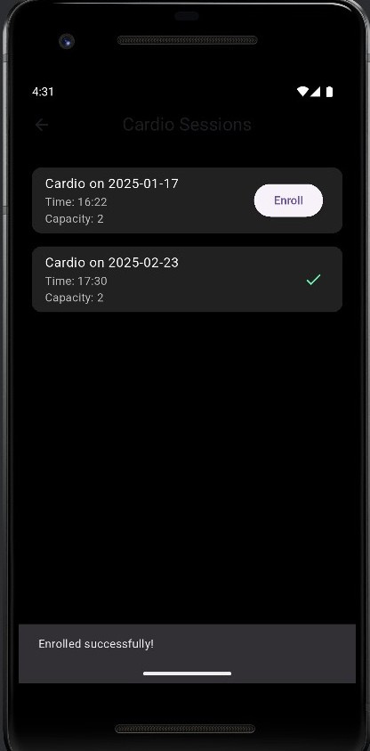
ACTIVITY PROCESSES:
Enrollment process:

Slide 16
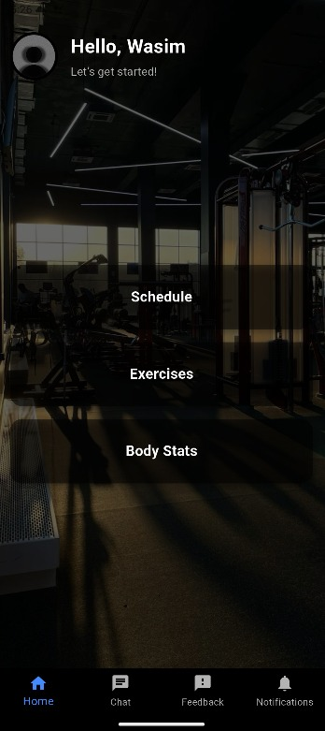
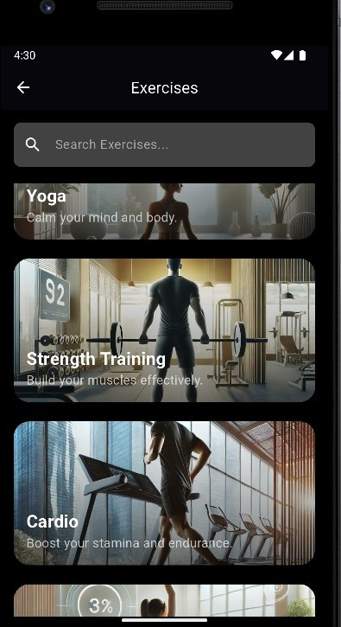
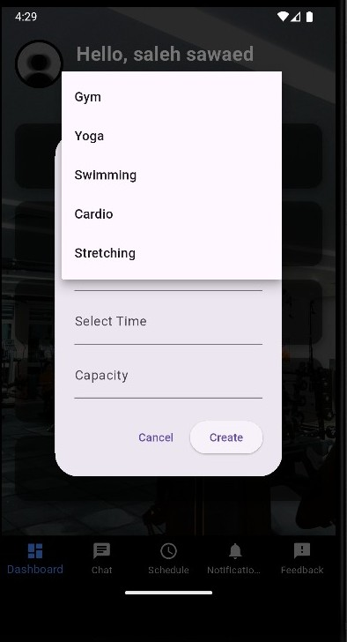
ACTIVITY PROCESSES:
Enrollment process:

Slide 17
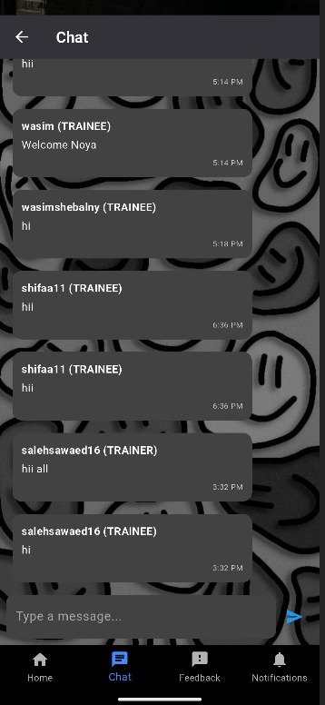
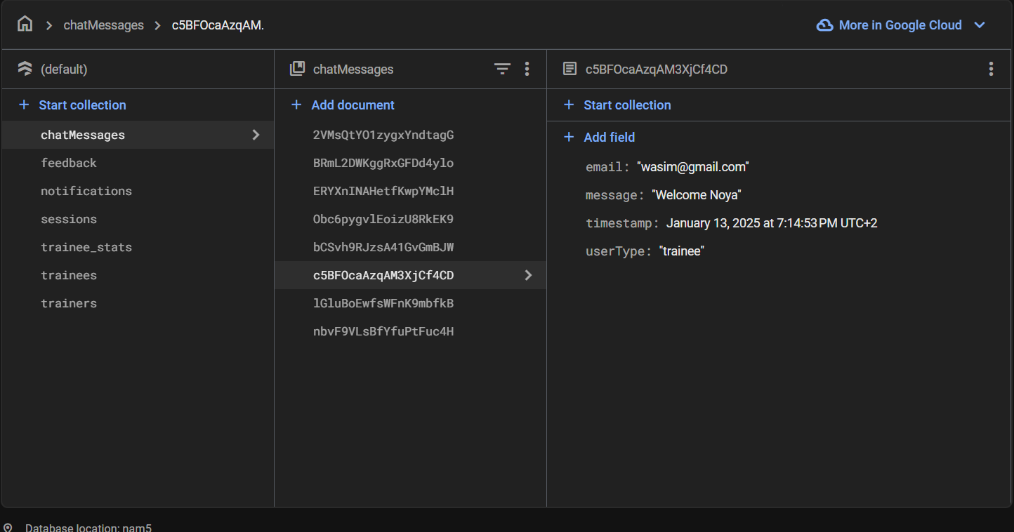
ACTIVITY PROCESSES:
Chat process:

Slide 18
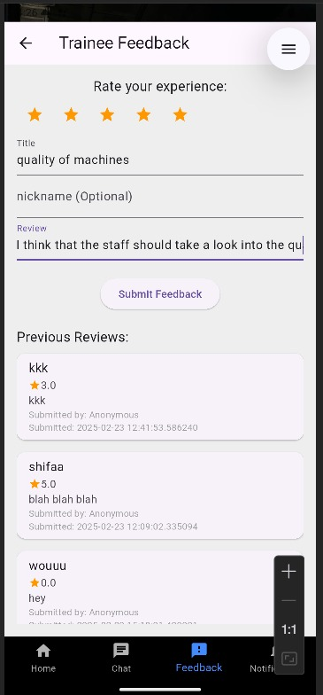
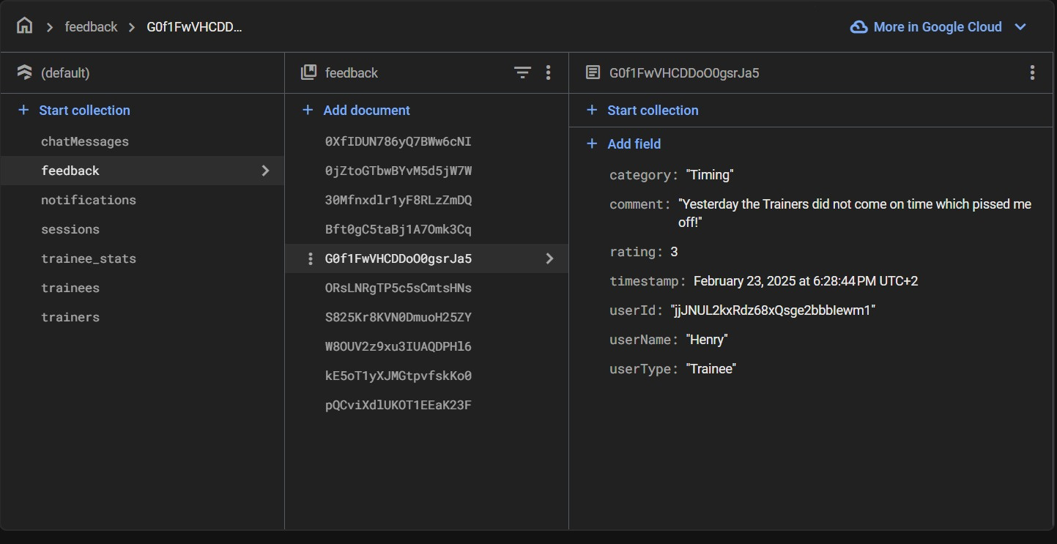
ACTIVITY PROCESSES:
Feedback process:

Slide 19
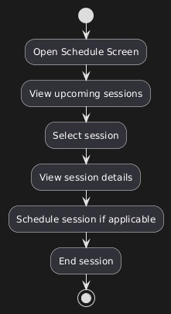
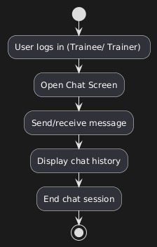
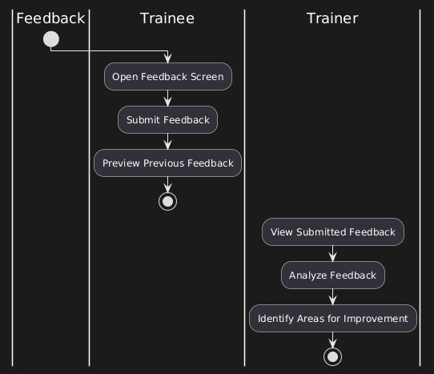
ACTIVITY DIAGRAMS
enrollment’s diagram:
Chat diagram:
Feedback’s diagram

Slide 20
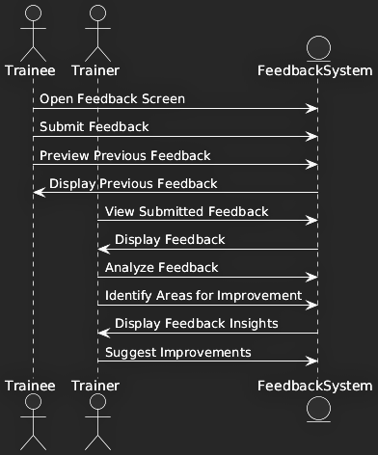
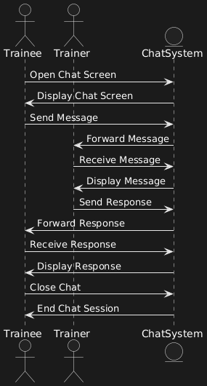
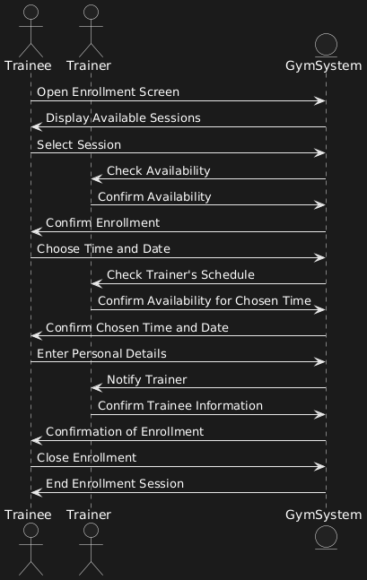
SEQUENCE DIAGRAM
Feedback’s diagram:
Chat’s diagram:
Enrollment’s diagram:

Slide 21
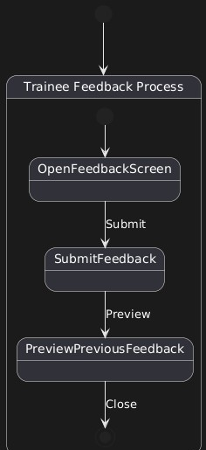
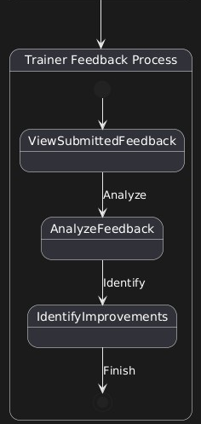
STATE MACHINE DIAGRAM
Feedbacks diagram:

Slide 22
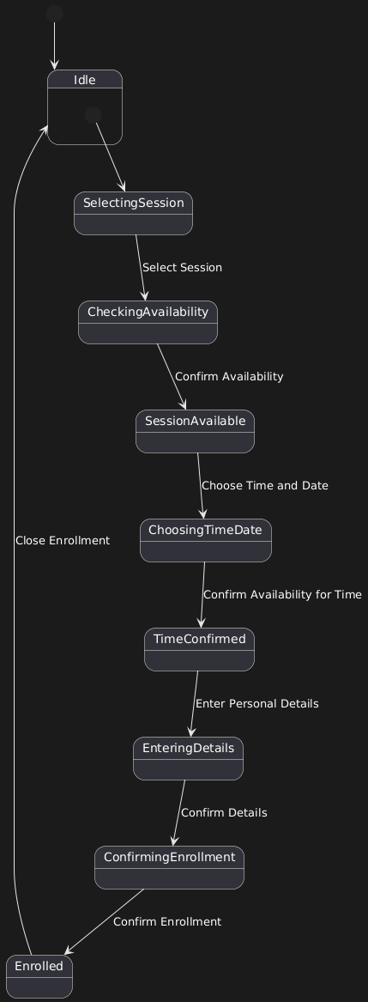
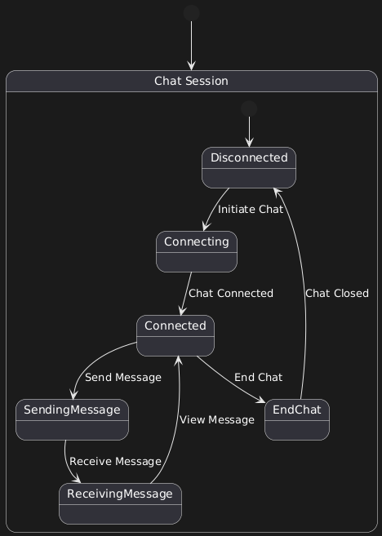
STATE MACHINE DIAGRAM
Chat’s diagram:
Enrollment’s diagram:

Slide 23
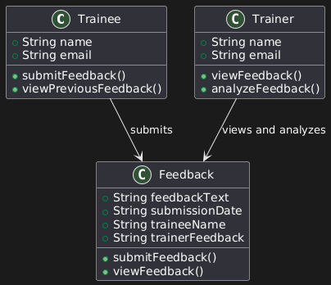
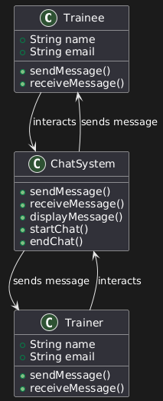
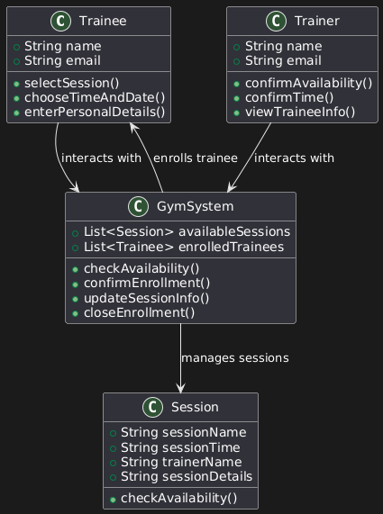
CLASS + OBJECT DIAGRAM
Feedback’s diagram:
Chat’s diagram:
Enrollment’s diagram:

Slide 24
סוגיות ואתגרים שנתקלנו בהם:
התראות ( Notifications) :נתקלנו בקשיים בשילוב Firebase עם Flutter, בעיקר בניהול ההתראות עבור משתמשים שונים (מאמן ומתאמן).
Authentication: נדרשנו להתמודד עם חיבור מאובטח בין Firebase Authentication לבין מסד הנתונים Firestore כדי לוודא שלכל משתמש יש גישה לתכנים המתאימים לו בלבד.
שפת Dart: זוהי שפה חדשה עבורנו, והיינו צריכים ללמוד אותה תוך כדי פיתוח, מה שעיכב מעט את קצב ההתקדמות.
מה כדאי להוסיף לאפליקציה?
שיפור מערכת ההתראות: הפיכת ההתראות לאינטראקטיביות, כך שמשתמשים יוכלו להגיב עליהן ישירות מהמסך הראשי.
אפשרות לשיחות וידאו בין מתאמנים למאמנים: כדי לאפשר פידבק מיידי ושיפור הקשר בין המשתמשים.
מעקב ביצועים חכם: גרפים ודוחות שיציגו את ההתקדמות של כל מתאמן לאורך זמן.
תמיכה בריבוי שפות: הוספת תמיכה רשמית לעברית, אנגלית ושפות נוספות.

Slide 25
THANK YOU

